Slide 1
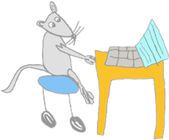
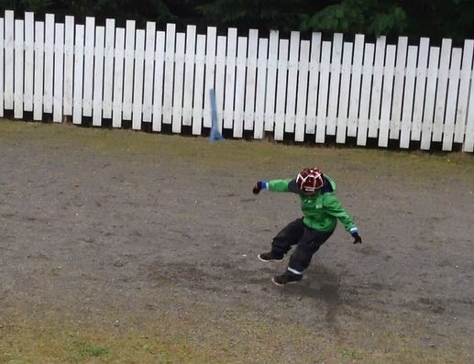


MONILUKUTAITO
25.11.2017

Slide 2
”Digitaalinen tarkoittaa italianpataa, mutta ilman herneitä.” Lenni, Lauri ja Azra, eskarilaiset
”Se on joku Ti-Ti Nallekokous.” Luna, eskarilainen

Slide 3
Aihetunniste (engl. hashtag, suomeksi myös avainsana) on kokonaisuus, joka muodostetaan ristikkomerkillä (#) ja sitä seuraavalla sanalla tai merkkijonolla. Metatietotunnisteisiin kuuluva aihetunniste helpottaa viestintää, sen avulla viestit ohjautuvat oikeaan paikkaan ja sen avulla voi hakea tiettyyn aiheeseen liittyviä viestejä.^{[1]} Aihetunnisteen perimmäinen tarkoitus on saattaa saman aihealueen viestit yhteen, jotta tiedonhakijan olisi helpompi tarkastella ja yhdistellä tietoja.^{[2]} Sosiaalisen median sovelluksissa, kuten Twitterissä, käyttäjä voi muodostaa hashtagin tagaamalla viestin sisältöä kuvailevan sanan tai fraasin, esim. “Kevään 2015 #eduskuntavaalit". Lähde: Wikipedia
#

Slide 4
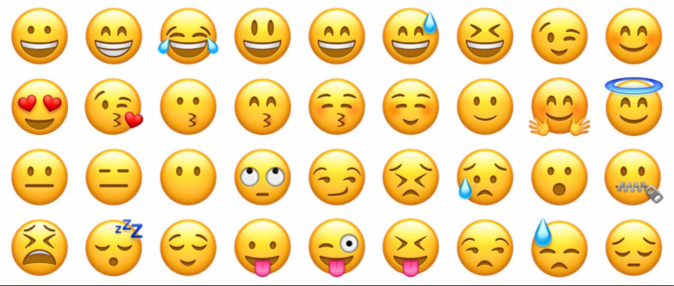
Emoji (jap. 絵文字 IPA: [emodʑi], kuvamerkki) on joukko hymiö- ja kuvasymboleita, jotka on otettu osaksi Unicode-standardia^{[1]}. Emoji-symbolit ovat lähtöisin japanilaisista matkapuhelinverkoista (NTT DoCoMo, au ja Softbank Mobile) ja on otettu merkistöjen yhdenmukaistamisen takia osaksi Unicodea. Erilaisia tunteita ilmaisevien hymiömerkkien lisäksi emoji-symboleissa on muun muassa arkipäiväistä elämää, ruokia, viihdettä, säätä, ihmisiä ja eläimiä kuvaavia symboleita. Kansainväliseen suosioon emoji-merkit nousivat iOS- ja Android -käyttöjärjestelmien myötä. Johtuen siitä että emoji-merkit ovat vain merkitykseltään määriteltyjä symboleja eivätkä tarkasti määriteltyjä kuvia, eri kirjasinlajit, ohjelmistot, verkkosivut ja käyttöjärjestelmät näyttävät ne hieman erilaisina.
Unicode-standardoinnin myötä emoji-valikoimaa on laajennettu huomattavasti, ja merkeissä on pyritty myös pääsemään eroon kulttuurisidonnaisuudesta. Esimerkiksi maakoodit eri maiden lippujen ilmaisemiseksi lisättiin Unicode 6.0:aan ja ihmishahmojen ihonvärin määrittely tuli mahdolliseksi Unicode 8.0:n myötä.
Lähde: Wikipedia

Slide 5
Provokaatio?
Opettajien täydennyskoulutus on edelleen satunnaista ja suunnittelematonta.
Opettajien täydennyskoulutus on edelleen satunnaista ja suunnittelematonta.

Slide 6
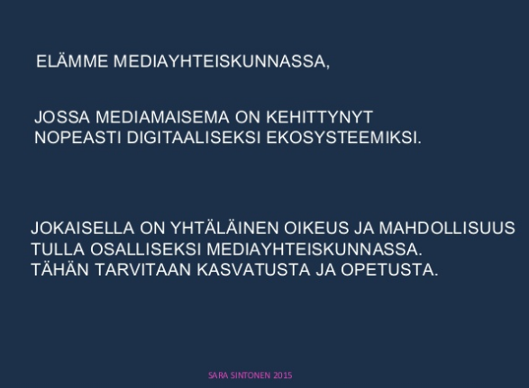
”Digitaalinen ekosysteemi on erinomainen keksintö. Tiedot siirtyvät ketterästi ohjelmasta toiseen, varmuuskopiot tallentuvat automaattisesti pilveen ja dokumentin työstämistä tai elokuvan katsomista voi jatkaa keskeytyksettä vaikka läppäri vaihtuisikin tablettiin tai puhelimeen.” – Antti Isokangas, 2013

Slide 7
LAPSUUDEN SOSIOLOGINEN NÄKÖKULMA
Lapset eivät vain mukaudu tai sosiaalistu ympäröivään maailmaan, vaan he aktiivisesti tulkitsevat ja muokkaavat kokemaansa yhdessä toisten lasten ja aikuisten kanssa.
William Corsaro (The sociology of childhood): ”Inhimillinen kulttuuri omaksutaan luovasti muunnellen yhteisessä vuorovaikutuksessa ja erityisesti leikeissä, osaksi minuutta ja omaa tarinaa -> tulkitseva uusintaminen.”
Tulkitseva uusintaminen: lapset eivät mekaanisesti toista oppimaansa vaan tuottavat leikissä tulkinnan kokemastaan
Lapset vastaavat aikuisten maailman vaatimuksiin kollektiivisesti ja innovatiivisesti

Slide 8
Kun lapsille annetaan mahdollisuus itse opitun ja ymmärretyn näkyväksi tekemiseen ja jakamiseen, lisää se oman ja yhteisön oppimisen ja kehittymisen havainnointia
Tämä pohjustaa myös aktiivista tiedon tuottamista

Slide 9
”Lapset haluavat tuoda kodin ja muun epämuodollisen ympäristön mediakäyttötapoja varhaiskasvatukseen.”
Varhaiskasvatusikäiset lapset elävät monenlaisten mediakulttuurien vaikutuspiirissä: on koko yhteiskunnan mediakulttuuria, päiväkodin mediakulttuuria ja mummoloiden mediakulttuuria
– Pekka Mertala, Lastentarha 5/17

Slide 10
TASA-ARVOISUUS
Outi Kallionpää (2017): ”Keskeistä monilukutaidossa siihen kuuluvat tasa-arvon, suvaitsevaisuuden ja maailman muuttamisen tavoitteet.”

Slide 11
Muuttuva mediaympäristö ja lapsuus

Slide 12
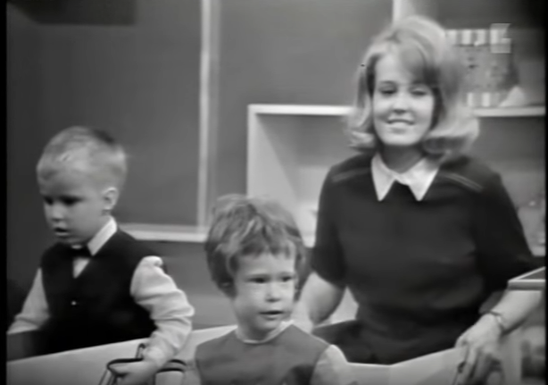

Slide 13
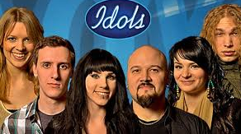
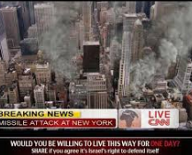
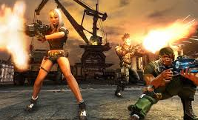
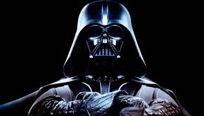
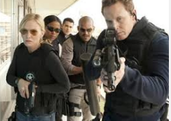
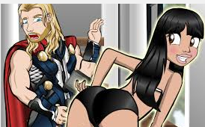
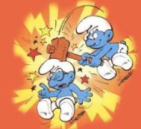
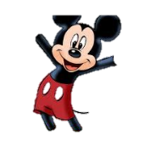
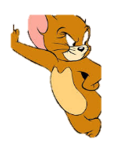
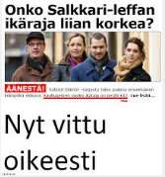
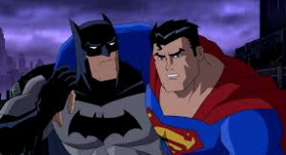

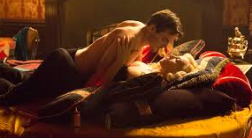
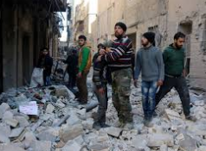
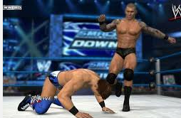
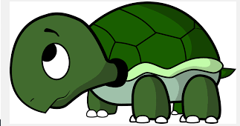
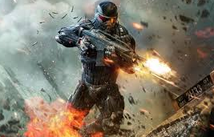
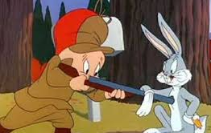
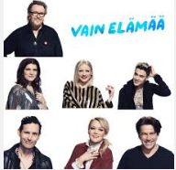
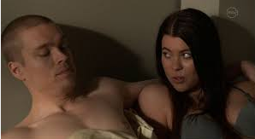

Slide 14
KEIHÄÄNHEITTO

Slide 15
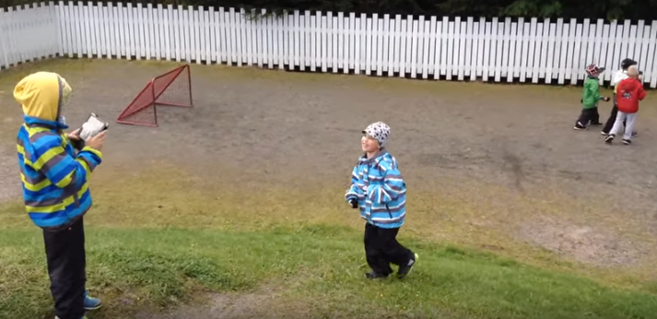
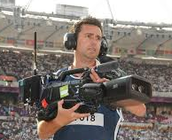
Urheilijat keskittyvät uuteen suoritukseen.
Urheilukuvaaja kuvaa.
Selostaja selostaa kisatapahtuman.
Mistä eskarilaiset mallinsivat keihäänheittotapahtuman?
Eskariope dokumentoi tapahtuman.

Slide 16
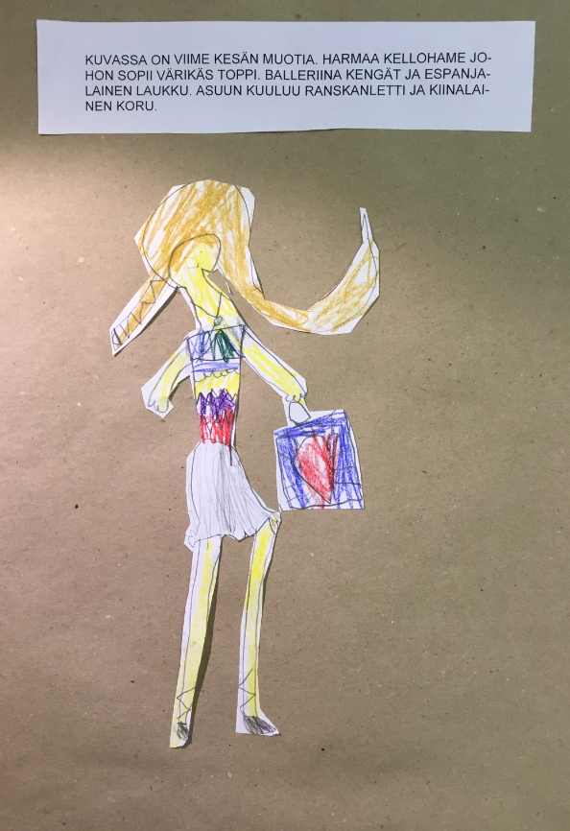
Tämä on muotiblogi.

Slide 17
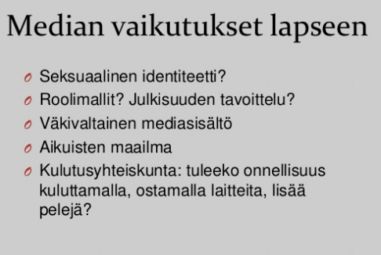
- Pia Lumme

Slide 18
Varhaiskasvatuksessa olevalla lapsella on varhaiskasvatuslain turvaama oikeus saada suunnitelmallista ja tavoitteellista kasvatusta, opetusta ja hoitoa
Tavoitteena toteuttaa lapsen leikkiin, liikkumiseen, taiteisiin ja kulttuuriperintöön perustuvaa monipuolista pedagogista toimintaa ja mahdollistaa myönteiset oppimiskokemukset
Varhaiskasvatuksen tehtävänä on suojella ja edistää lasten oikeutta hyvään ja turvalliseen lapsuuteen.
Varhaiskasvatuksessa oppimisen lähtökohtana ovat lasten aiemmat kokemukset, heidän mielenkiinnon kohteensa ja osaamisensa. On tärkeää, että uusilla opittavilla asioilla on yhteys lasten kehittyviin valmiuksiin sekä muuhun kokemusmaailmaan ja kulttuuritaustaan
Kasvatuksen avulla ohjataan lapsia muodostamaan omia mielipiteitään ja arvioimaan kriittisesti vallitsevia ajattelu- ja toimintatapoja sekä toimimaan eettisesti kestävällä tavalla.

Slide 19
Minna-Riitta Luukka näkee monilukutaidon ennen kaikkea pedagogisena muutoksena: siirtymänä sisältöjen hallinnan korostamisesta toiminnan ja käytänteiden harjaannuttamiseen samoin kuin yksin opiskelusta yhteistoiminnallisuuteen.
Monilukutaito on kirjattu osaksi valtakunnallisia varhaiskasvatuksen sekä esi- ja perusopetuksen opetussuunnitelman perusteita, erityisesti osaksi laaja-alaista osaamista.

Slide 20
http://www.monilukutaito.com/
MONILUKUTAITO on ihmisenä olemisen ja elämisen taitoa yhä kirjavammassa maailmassa. Se on taitoa ymmärtää ja tulla ymmärretyksi. Se on taitoa suhtautua maailmaan samaan aikaan avoimesti ja terveen kriittisesti. Lyhyesti sanottuna monilukutaito merkitsee mahdollisuutta täysivaltaiseen osallisuuteen ja vastuulliseen osallistumiseen. Monilukutaito on jokaisen lapsen ja aikuisen oikeus.
MONILUKUTAITO tunnistaa arjen moninaistuneet lukemisen tavat ja on tärkeä ja integroitunut osa lasten kasvuympäristöjä
Lähde: MOI-kehittämisohjelman asiantuntijaryhmä

Slide 21
Miten pidät huolta omasta monilukutaidostasi ja mediaosaamisestasi?
Digitalisaation mukana taitovaatimukset moninaistuvat: monilukutaito, uudenlainen tiedon tuottaminen ja oppiminen on välttämätöntä
Opettajan muuttuvaan rooliin ja osaamiseen liittyvät haasteet: Opettajan muuttumaton rooli ei ole vaihtoehto. Haluttiin tai ei, digitalisaatio etenee. Myös henkilökunnan on pidettävä huolta omasta monilukutaidosta ja mediaosaamisesta. Täydennyskoulutuksen ja tukirakenteiden tärkeys.
- Katri Kallio, VTT

Slide 22
MITÄ MONILUKUTAITO ONKAAN eri määritelmien mukaan?

Slide 23
Ihmisenä olemisen ja elämisen taitoa.
Jatkuvasti kehittyvä, risteytyvä ja uutta luova prosessi. (”translukutaito”)
Laaja-alaista tekstikäsitystä.
Tekstit voivat olla kirjoitetussa, puhutussa, audiovisuaalisessa tai digitaalisessa muodossa sekä näiden yhdistelminä.
Sanallisten, kuvallisten, numeeristen, auditiivisten ja kinesteettisten merkkijärjestelmien sekä näiden yhdistelmien avulla tuotettuja tekstejä.
Taitoa hankkia, tulkita, käyttää, tuottaa, esittää ja arvioida tekstejä eri muodoissa, eri ympäristöissä ja tilanteissa sekä erilaisten välineiden avulla.

Slide 24
Monilukutaidon kehittyminen alkaa jo varhaislapsuudessa ja jatkuu koko elämän ajan.
Monilukutaito sisältää erilaisia lukutaitoja, kuten peruslukutaidon, numeerisen lukutaidon, kuvalukutaidon ja medialukutaidon. –Pekka Mertala
Monilukutaito antaa valmiudet arvioida tietoa, väitteitä ja mielipiteitä, tarvittaessa myös haastaa niitä.
Monilukutaito on perustaito. Esiops: kansalaistaito.

Slide 25
Tekstimaailman moninaistuminen tarjoaa entistä enemmän koettavaa mutta vaatii paljon luku- ja kirjoitustaidoilta. Koulun tehtävä on harjaannuttaa näitä taitoja, ja siihen on varattu myös aikaa: POHJA LUODAAN JO VARHAISKASVATUKSESSA, ja opiskelua jatketaan koulussa vähintään yhdeksän vuoden ajan.
Mari Hankala ja Merja Kauppinen
Suomen kielen ja kirjallisuuden pedagogiikan lehtoreina Jyväskylän yliopiston opettajankoulutuslaitoksessa. HS Vieraskynä 28.10.17
https://www.hs.fi/paakirjoitukset/art-2000005426679.html?share=067af11fd256f1a756e55667d9f6da55

Slide 26
”Tässä vaiheessa on varmasti jo selvää, että monilukutaidon yksinkertainen ja napakka määritelmä on hankala esittää.” – Minna-Riitta Luukka
”Käsite ei ole vielä auennut.” - Pekka Mertala

Slide 27
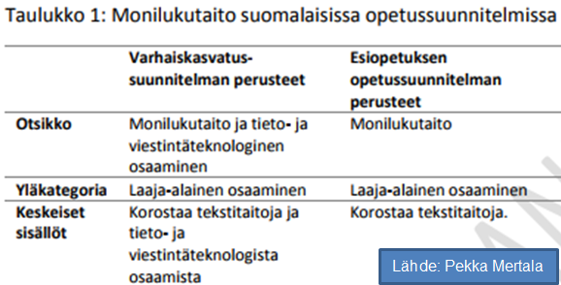
YKSISELITTEISTÄ?

Slide 28
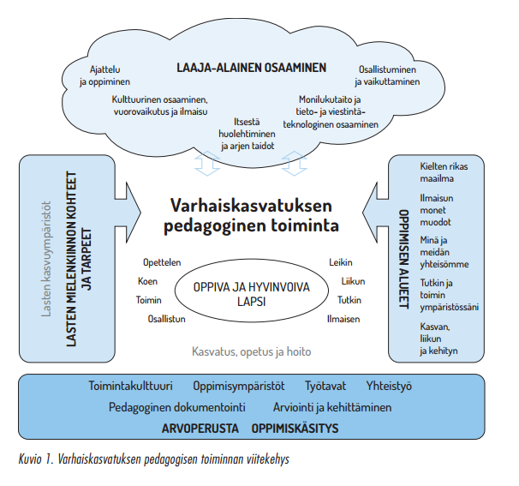

Slide 29
LUKUTAITOISUUS ei ole tavoite itsessään, vaan se on väline kohti jotain suurempaa ja laajempaa päämäärää (Kupiainen 2017)
MONILUKUTAITO Minna-Riitta Luukan (2013) mukaan on uuden sisällön sijaan ennemminkin pedagogisten käytänteiden muutos (opetuksen tekstimaailman ja toimintaympäristöjen monipuolistaminen)

Slide 30
Monilukutaitoa sekä tieto- ja viestintäteknologista osaamista tarvitaan lasten ja perheiden arjessa, ihmisten välisessä vuorovaikutuksessa sekä yhteiskunnallisessa osallistumisessa
Monilukutaito on kulttuurisesti moninaisten viestien ja ympäröivän maailman ymmärtämisen sekä vuorovaikutuksen näkökulmasta keskeinen perustaito.
Monilukutaidolla tarkoitetaan erilaisten viestien tulkinnan ja tuottamisen taitoja.
Siihen sisältyy erilaisia lukutaitoja kuten kuvanlukutaito, numeerinen lukutaito, medialukutaito ja peruslukutaito
Monilukutaitoisiksi kehittyäkseen lapset tarvitsevat aikuisen mallia sekä rikasta tekstiympäristöä, lasten tuottamaa kulttuuria sekä lapsille soveltuvia kulttuuripalveluja.
Lasten kanssa tutkitaan ja havainnoidaan tieto- ja viestintäteknologian roolia arkielämässä sekä tutustutaan erilaisiin tieto- ja viestintäteknologisiin välineisiin, sovelluksiin ja peleihin.

Slide 31
Mitä menetelmiä sinulla on ollut?
menetelminä on lehtien tutkiminen (esim.mainokset, kohderyhmän mietintä, mielikuvat mainoksista,kriittinen ajattelu,miksi mainostetaan)
itse tuottaminen (omat lehdet, sarjakuvat,animaatiot, runot ja musiikkivideot, näytelmän ääniraidat..youtubeen ja blogiin kaikki)
keskusteleminen tekemisen yhteydessä esim. netiketistä, kiusaamisesta, ikärajoista, elokuvien/ tv-ohjelmien katsominen, tiedon ja materiaalien hakeminen lasten kanssa yhdessä internetistä, esim Pinterestistä askarteluja "tuo me halutaan tehä…” tai paperilennokkien ohjeet Youtubesta. Toki pelit ja muut sovellukset myös
meidän talossa 2-6v ryhmissä ipadit ja pc:t kovassa käytössä ja osaaminen näkyy juuri siinä, että ne koneet eivät ole kaapissa, vaan siellä muun sälän seassa menossa mukana.ja niitä käytetään paljon dokumentointiin (talolla 3 eri blogia), mutta myös sisällöntuottamiseen, tarinankerrontaan, oppimispeleihin ja myös hupipelailuun (tämän homman saa kaverin kanssa, ei yksin).
vanhemmat seuraavat blogeja
videota päivän puuhista voi näyttää

Slide 32
LEIKKI
Maailman ja sen ilmiöiden yhteinen ihmettely, havainnoiminen ja tutkiminen tukevat lasten monilukutaidon kehittymistä
Monilukutaidon kehittymisen kannalta onkin tärkeää, että lapsen aloitteisiin ja kysymyksiin vastataan eikä lasta jätetä yksin häntä askarruttavien asioiden kanssa
Lasten kasvatusympäristöt tulisi olla tekstien rikastamia ja kannustaa ja motivoida lapsia lukemaan ja tulkitsemaan erilaisia viestejä
- MOI-kehittämisohjelman asiantuntijaryhmä

Slide 33
Kysymyksiä https://vimeo.com/215895676
Miten mediahahmot vaikuttavat lasten arvoihin ja maailmankuvaan?
Ovatko lapset sisällöntuottajia?
Mitä monilukutaidon edistäminen vaatii kasvattajalta?
Reagoivatko leikkiteoriat muuttuvan maailman haasteisiin?

Slide 34
https://vimeo.com/215895676
Linkkejä
http://www.monilukutaito.com/
http://mediataitokoulu.fi

